Slide 1
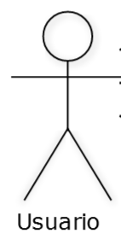

Calculadora (Sistema)
Tasa Metabólica Basal
<<include>>
Introduce Peso, Altura, Edad, Género
Realizar Cálculo
Introducir Parámetros
Peso Ideal
<<include>>
Introduce Altura, Género
Mario Pascual González – Ing. De la Salud – Curso 2324

Slide 2
Calculadora (Sistema)
Cálculo IMC
<<include>>
Introduce Peso, Altura
Cálculo Tasa Metabólica Basal
<<include>>
Introduce Peso, Altura, Edad, Género
Realizar Cálculo
Introducir Parámetros
Cálculo Peso Ideal
<<include>>
Introduce Altura, Género
Cálculo Ritmo Máximo Cardíaco
<<include>>
Introduce Peso, Edad, Género
Mario Pascual González – Ing. De la Salud – Curso 2324

